Slide 1
Instrucciones despligue página web con Jekyll y GiutubActions

Slide 2
Copiar la informacion de este repo: https://github.com/hernansalinas/example_otter except el archive .github/workflows en un repo con el nombre que dese en su github
Este repo contiene información relacionada con el despligue de una página web con Jekyll y dentro del directorio utilidades un example de como tener un autocalificable con otter grader. Si solo quiere ver la página omitir el otter grader.
Después de copiar seguir las instruccion de la siguiente imagen:

Slide 3
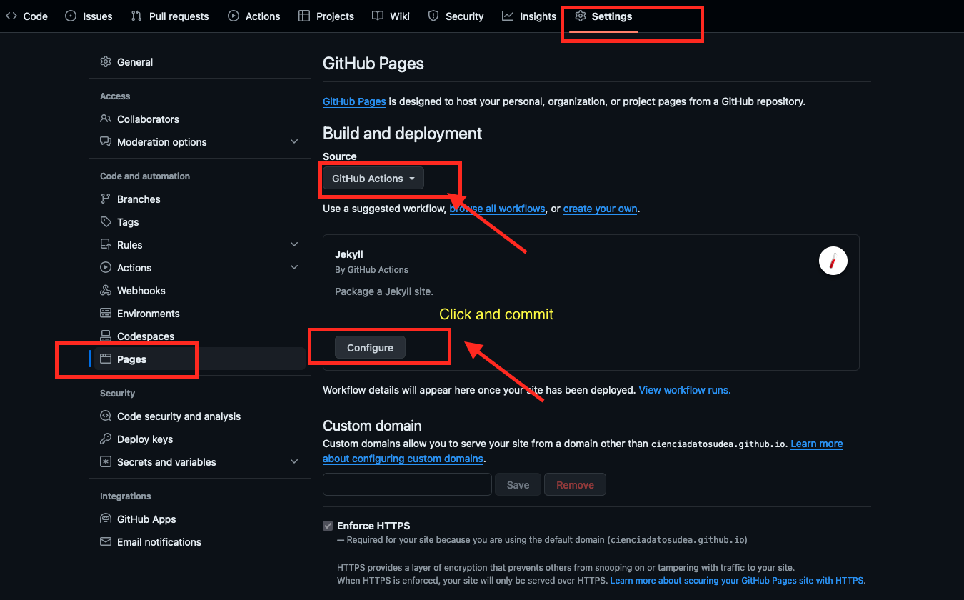
commit change después de dar click en configure
Automáticamente se configura el workflows con la página y se crea un directorio .github/workflows en su repositorios

Slide 4
Para todos los detaller ver https://just-the-docs.github.io/just-the-docs/

